Slide 1
Консультационный час для родителей
Якушева Наталья Анатольевна
Учитель-дефектолог
МБОУ «Школа для детей с ОВЗ»
город Лысьва, Пермский край

Slide 2
С какими трудностями сталкиваются дети?
Запоминание правил
Решение задач
Решение логических задач
Составление рассказа
Сочинение
Изложение
Пересказ текста

Slide 3
Понятие
Словесно-логическое мышление – это вид мышления, осуществляемый при помощи логических операций с понятиями.

Slide 4
Консультационный час «Развитие словесно-логического мышления детей младшего школьного возраста»

Slide 5
Упражнение «Дополни, обобщи»
яблоко, груша, … (абрикос) - фрукты;
стул, шкаф, … (диван) - мебель;
огурец, капуста, … (помидор) - овощи;
ботинок, сапог — ...;
кукла, мячик — ...;
чашка, тарелка — ...;
кошка, слон — ...;
нога, рука — ...

Slide 6
«Четвёртый лишний»
Тарелка, чашка, стол, чайник.
Темно, пасмурно, светло, зябко.
Береза, осина, сосна, дуб.
Диван, стол, кресло, дерево.
Много, чисто, мало, наполовину.
Ручка, мел, пенал, кукла.
Вчера, сегодня, утром, послезавтра
Землетрясение, тайфун, гора, смерч.

Slide 7
«Угадай слово по признакам»
Снег — холодный, пушистый, легкий, белый, кружевной, переливающийся, густой, красивый и т. д.
Порывистый, ураганный, теплый, пронизывающий — ветер.
Темная, тихая, лунная, черная — ночь.
Длинная, асфальтовая, лесная, разбитая — дорога.

Slide 8
«Скажи наоборот»
смелость — трусость;
смешной — грустный;
открыл — закрыл;
сильный - …
толстый - …
холод - …
слабый
тонкий
тепло

Slide 9
«Сравни»
Найти как можно больше отличий между двумя предметами:
Самолет и корабль.
Яблоко и картофель.
Лиса и заяц.
Зима и весна

Slide 10
«Расшифруй»
еидт (дети)
олашк (школа)
подарир (природа)
ьамт
цоте
емься
мать
отец
семья

Slide 11
«Продолжи»
Продолжи предложение, выбрав подходящее по смыслу слово.
У дерева всегда есть... (листья, цветы, плоды, корень).
У сапога всегда есть... (шнурки, подошва, молния, пряжка).
У платья всегда есть... (подол, карманы, рукава, пуговицы).
У картины всегда есть... (художник, рама, подпись).

Slide 12
«Придумай продолжение»
Детям предлагается составить рассказ по его началу:
1. Я пришел из школы. Вдруг зазвонил телефон…
2. Стоял ясный весенний день. Мы с семьей отправились на прогулку в парк…

Slide 13
«Составь рассказ»

Slide 14
«Рассказ по сюжетной картинке»

Slide 15
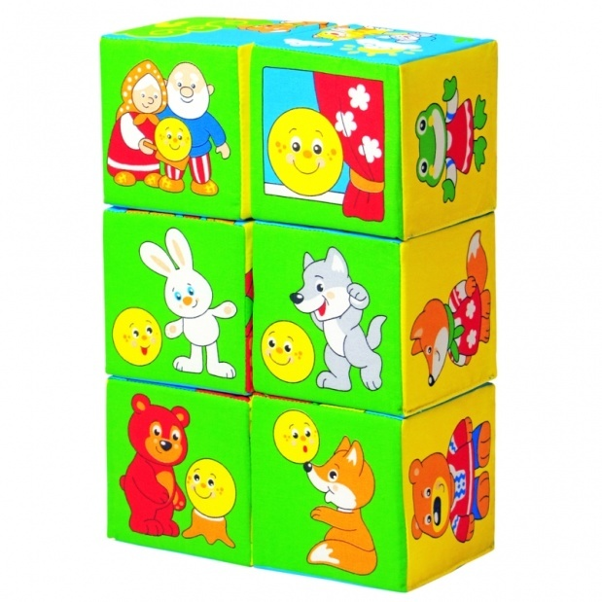
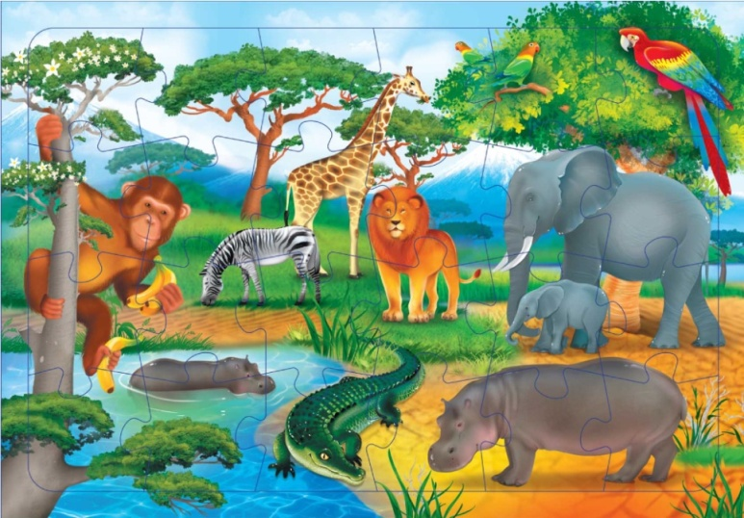
Игры, пособия для развития словесно-логического мышления

Slide 16
МБОУ «Школа для детей с ОВЗ» ул.Чапаева, д.75
Якушева Наталья Анатольевна Контактный телефон 5 - 47 - 43 Контактный адрес электронной почты: ya.i-n2012@yandex.ru

Slide 17
Развивающая литература

Slide 18
Интернет-ресурсы
https://www.igraemsa.ru/ - «Играемся» - сайт с обучающими бесплатными играми для детей. Игры разбиты на категории. Один из разделов игры на мышление.
https://chudo-udo.info/ - «Чудо-юдо» - настоящий клад развивающих материалов на любой вкус.
http://chudesenka.ru/ - «Чудесенка» - сайт полон детскими развлечениями и советами для родителей.

Slide 19
Отзывы родителей
Данная консультация была для меня полезна, потому что …
Дома с ребёнком я попробую использовать …

